Slide 1
Väestö Työttömyys Asuntorakentaminen tammi - maaliskuu 2024
Tilastotiedote 7/2024 26.04.2024
Kuopion kaupunki

Slide 2
Väestönmuutos tammi-maaliskuussa
Väkiluku 31.3.2024 124 247
Muutos tammi-maaliskuu
236 henkeä
Väkiluku 31.12.2023 124 021, +1427, 1,2 %
Väestönkasvu tammi-maaliskuulta on
236 henkeä. Tammi-maaliskuu 2024: Luonnollinen väestönlisäys -66 Kuntien välinen muuttovoitto +14 Siirtolaisuus, netto +289
Lähde: Tilastokeskuksen ennakkotiedot

Slide 3
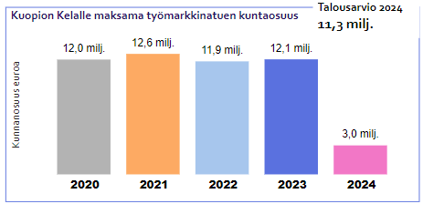
Työttömyys maaliskuu
Maaliskuun lopussa työttömiä työnhakijoita oli 634 enemmän kuin vuotta aiemmin. Työttömistä miehiä oli 66 %. Työttömyysaste oli 11,0 %, vuosi sitten 10,1 %. Avoimia työpaikkoja oli 1503 mikä oli 48 % vähemmän kuin vuosi sitten. Kuopion työttömyysaste on hyvällä tasolla vertailukaupunkien joukossa.
Kuopio maksoi Kelalle työmarkkinatuen kuntaosuutta noin 1,0 M€ maaliskuussa. Saajia oli 2009 henkeä.
Työttömien määrä maaliskuussa 2020 - 2024
+293 +16 %
Lisää tietoa: Kuopion työllisyyskatsaus
Tammi-maalis
Lähde: TEM

Slide 4
Asuntorakentaminen tammi-maaliskuu
Asuntorakentaminen on lähes pysähtynyt. Tammi-maaliskuussa valmistui 177 asuntoa, joka oli 63 % vähemmän kuin vuosi sitten (475).
Lupia asuntojen rakentamiseen haettiin tammi-maaliskuussa 9 kpl. Kaikki luvat olivat pientalojen rakentamiseen. Vuosi sitten tammi-maaliskuussa lupia myönnettiin 359 kpl.
Tammi-maalis
Lähde: Facta kuntarekisterit

